Slide 2
সবাইকে আজকের পাঠে স্বাগত

Slide 3
মো. আতাউর রহমান
সহকারী শিক্ষক
জারুলিয়া ইসলামিয়া দাখিল মাদ্রাসা
চুনারুঘাট, হবিগঞ্জ।
ইমেইল : ataurrahman3748@gmail.com

Slide 4
শ্রেণী : ৭ম বিষয়:-বাংলা ১ম পত্র (পদ্যাংশ)

Slide 5
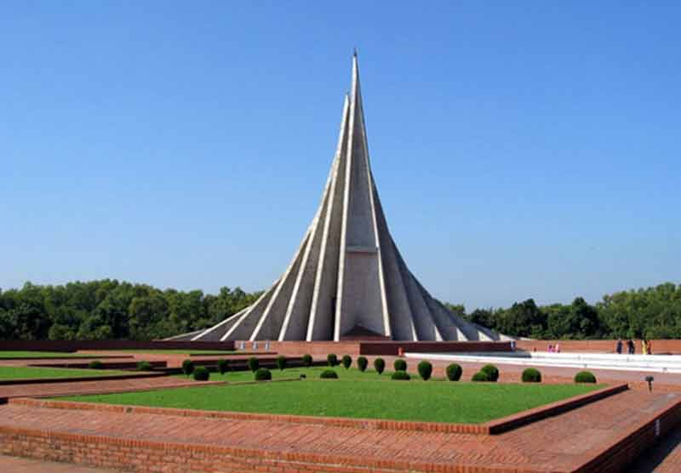
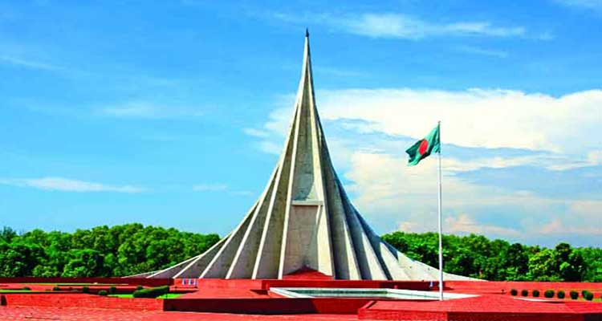
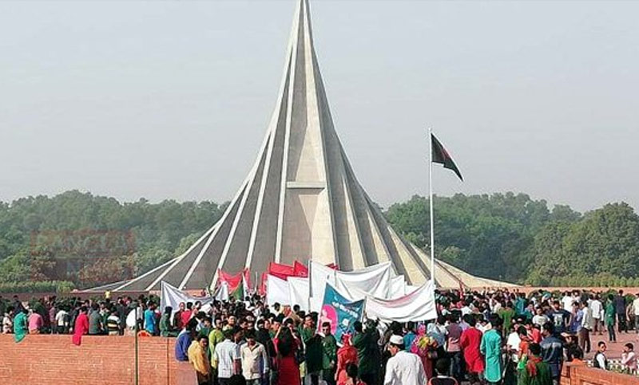
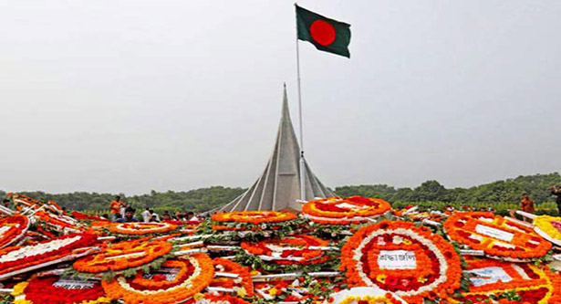
ছবি গুলোর দিকে তাকাও

Slide 6
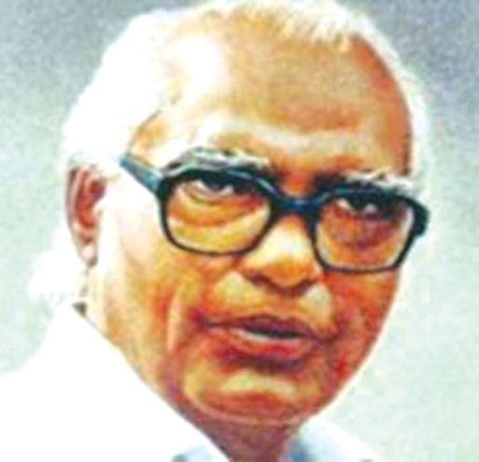
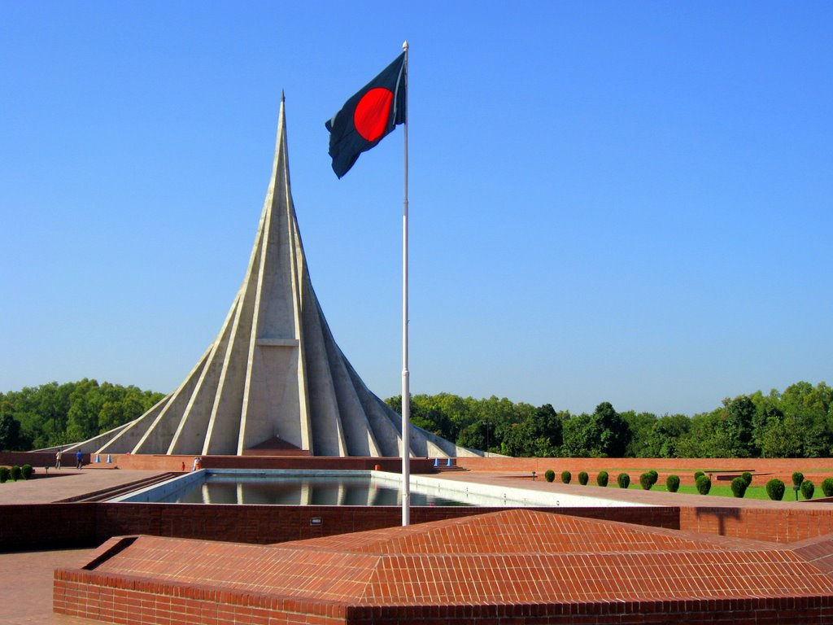
স্মৃতিসৌধ
ফয়েজ আহমেদ

Slide 7
এ পাঠ শেষে শিক্ষার্থীরা-
১। কবি পরিচিতি বর্ণনা করতে পারবে।
২। কবিতাটি শুদ্ধ উচ্চারণে পড়তে পারবে।
৩। নতুন শব্দগুলোর অর্থসহ বাক্য ও অনুচ্ছেদ গঠন করতে পারবে।
৪। কবিতার চরণসমূহের ভাবার্থ বিশ্লেষণ করতে পারবে।

Slide 8
কবি পরিচিতি
তাতা থৈ থৈ
জন্ম:
১৯২৮ সালে
বোকা আইভান
সাংবাদিকতা
কামরুল হাসানের
চিত্রশালায়
পেশা:
তুলির সাথে লড়াই
শিশু কিশোর গ্রন্থ
ফয়েজ আহমেদ
বাজনা কিসের
২০১২ সালে
মৃত্যু:
প্রতিবাদের ছড়া

Slide 9
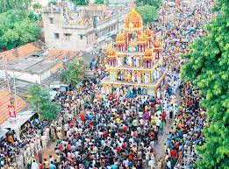
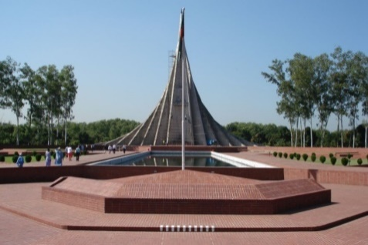
এসো আজকের পাঠের নতুন শব্দার্থসমূহ শিখে নেই
ঘোড়ায় টানা দুই বা চারচাকাওয়ালা একটি বাহন
রথ
গেঁথে রাখা
গাঁথা
কাহিনি
গাথা

Slide 10
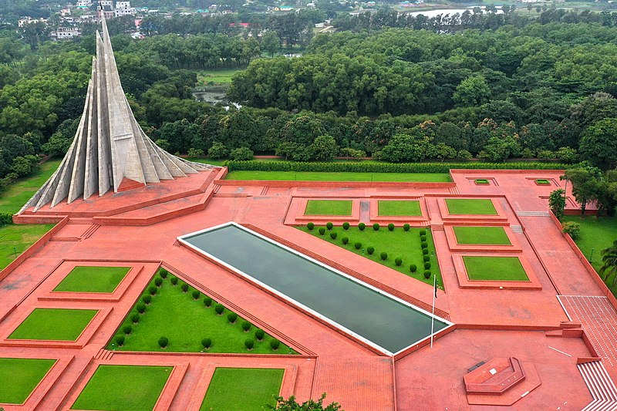
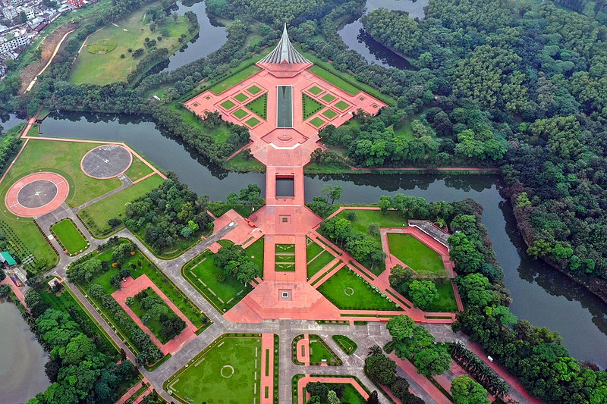
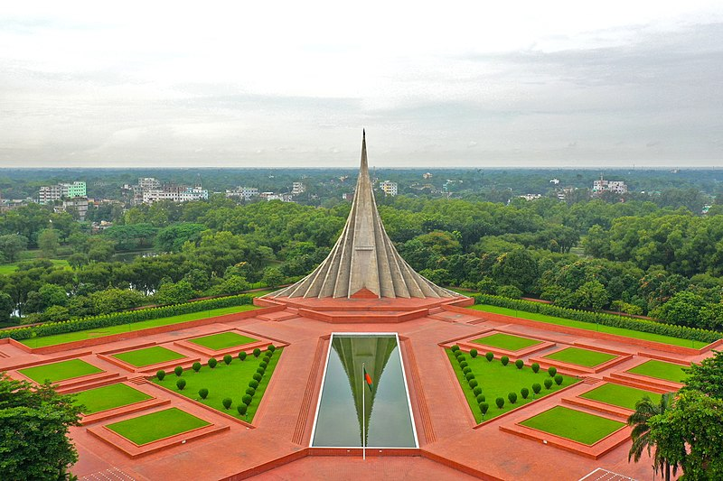
জাতীয় স্মৃতিসৌধ বাংলাদেশের স্বাধীনতা যুদ্ধে নিহত মুক্তিযোদ্ধা ও নিহত বেসামরিক বাঙালি ও অবাঙ্গালিদের স্মৃতির উদ্দেশ্যে নিবেদিত একটি স্মারক স্থাপনা। এটি সাভারে অবস্থিত।

Slide 11
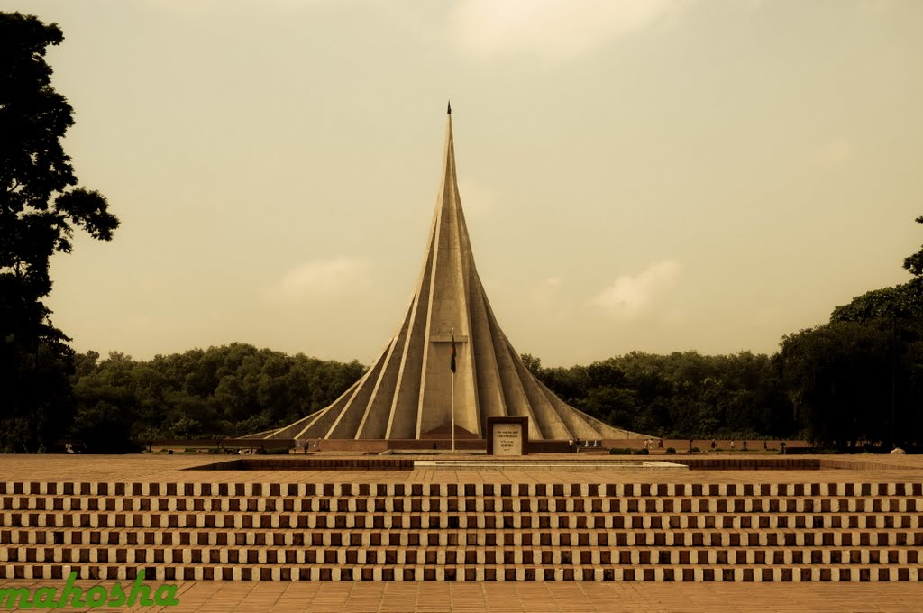
একক কাজ
ছবিটি নিয়ে তিনটি বাক্য লেখ।

Slide 12
স্মৃতিসৌধ
কবিতাটি শুদ্ধ উচ্চারণে পড়ি

Slide 13
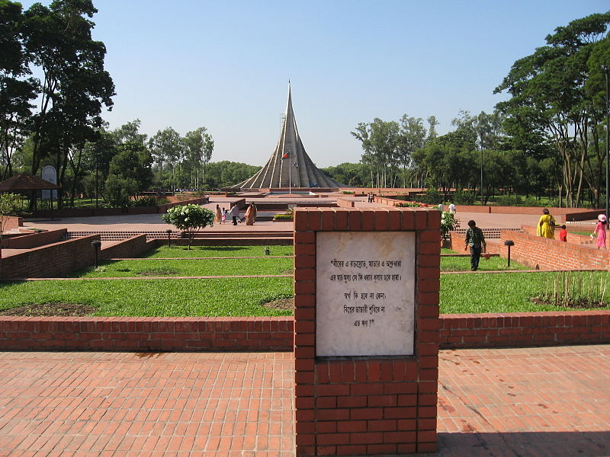
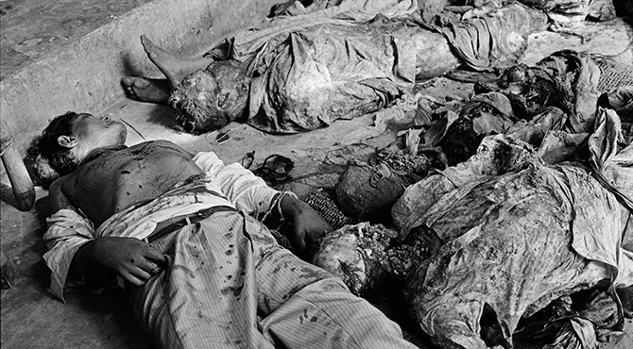
সাভারে গিয়েছ স্মৃতিসৌধের পাশে-
তিরিশ লক্ষ শহিদের স্মৃতি ভাসে।

Slide 14
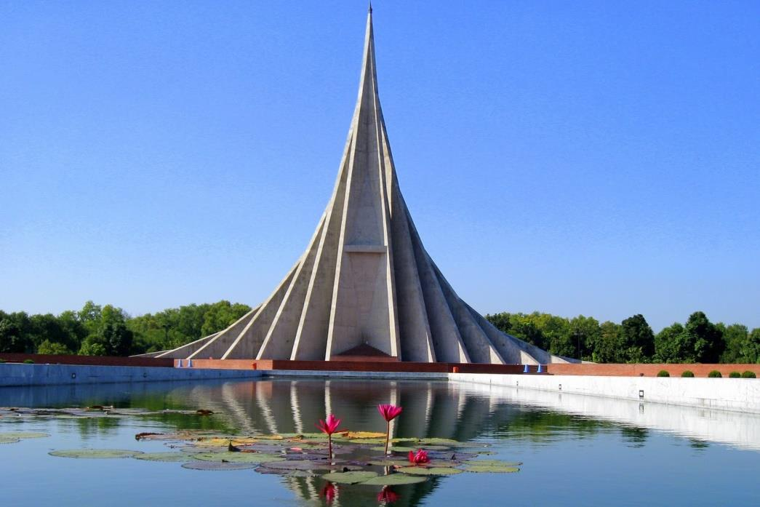
সেখানে সাহসী বীর যোদ্ধার দম্ভ
তাদের রক্তে এই সৌধের স্তম্ভ।

Slide 15
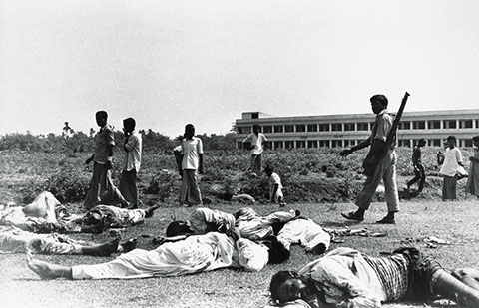
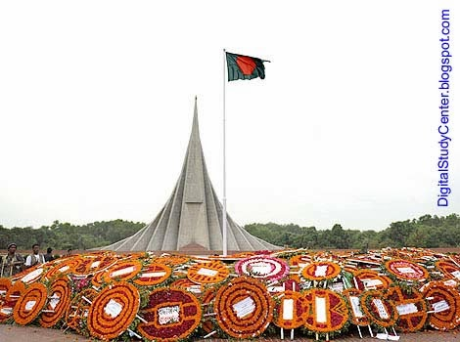
ইতিহাসে তাঁরা হৃদয়ে সমুজ্জ্বল
তোমরা সেখানে শ্রদ্ধায় উচ্ছল।

Slide 16
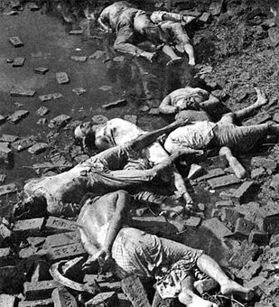
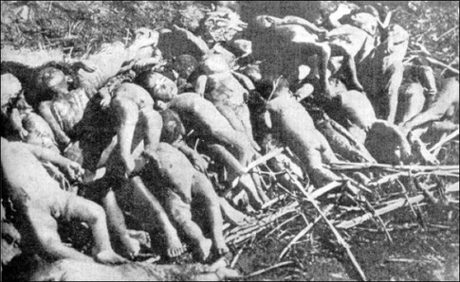
বিদেশি সেনার কামানে-বুলেটে বিদ্ধ
নারী শিশু আর যুবক-জোয়ান বৃদ্ধ

Slide 17
দলগত কাজ
বিদেশি সেনার কামানে-বুলেটে বিদ্ধ কথাটি বুঝিয়ে লিখ।

Slide 18
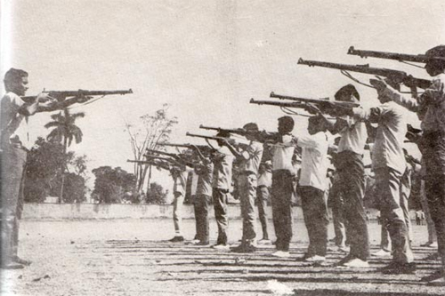
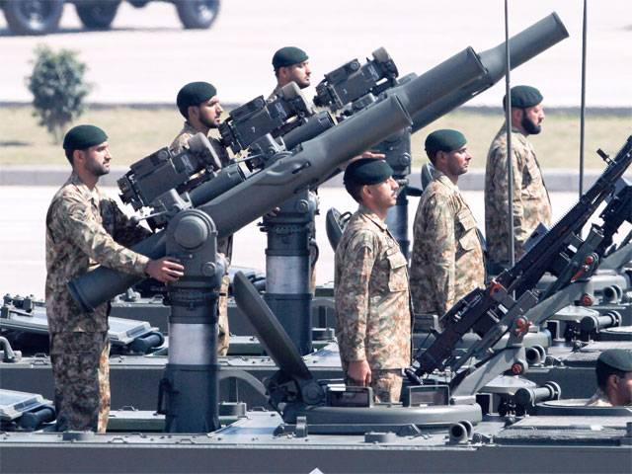
শত্রুসেনারা হত্যার অভিযানে-
মুক্তিবাহিনী প্রতিরোধ উত্থানে।

Slide 19
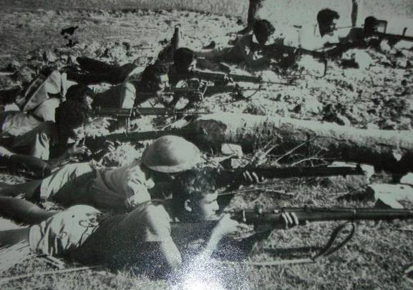
মুক্তির পথ যুদ্ধের রথ জেনে
ঘাতক ধ্বংস করেছে অস্ত্র হেনে।

Slide 20
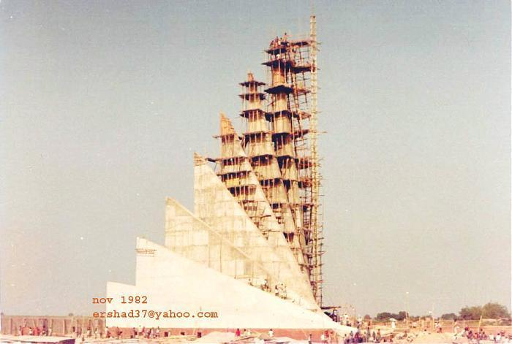
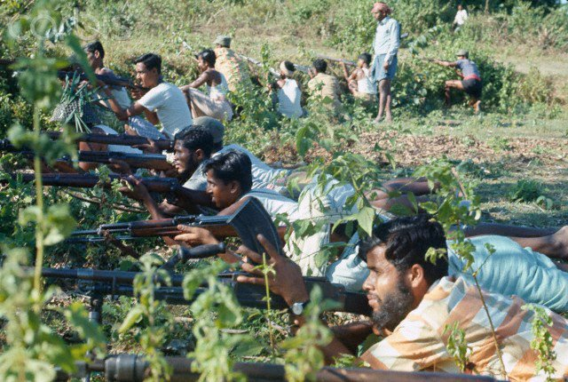
স্মৃতিসৌধের প্রতিটি কণায় গাঁথা
মুক্তিসেনার রক্ত দানের গাথা।

Slide 21
মূল্যায়ন
১। স্মৃতিসৌধ কবিতার লেখক কে?
২। স্মৃতিসৌধ কবিতায় কোন আন্দোলনকে ইংঙ্গিত করে?
৩। স্মৃতিসৌধ কবিতায় উল্ল্যেখিত আন্দোলনে কত লোক শহিদ হয়?
৪। স্মৃতিসৌধ কবিতার লেখক কত সালে জন্ম গ্রহণ করে?
৫। স্মৃতিসৌধ কবিতায় উল্ল্যেখিত স্মৃতিসৌধটি কোথায়?

Slide 22
বাড়ির কাজ
স্মৃতিসৌধের প্রতিটি কণায় গাঁথা
মুক্তিসেনার রক্ত দানের গাথা - ব্যাখ্যা কর।

Slide 23
সবাইকে ধন্যবাদ

